Slide 1
Присвоение идентификатора в системе ORCID

Slide 2
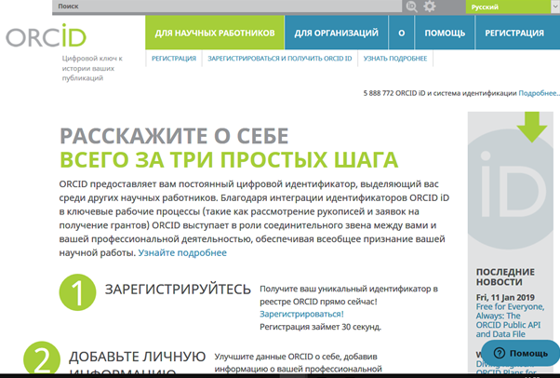
Присвоение идентификатора в системе ORCID
ORCID (Open Researcher and Contributor ID)–
это некоммерческий проект, цель которого присвоить каждому автору научной статьи свой уникальный код. Главная задача идентификационного кода состоит в том, чтобы ликвидировать разночтения в именах автора.
Новая система идентификации ORCID ID (читается по-русски как «оркид») присваивает каждому ученому свой уникальный номер (ID ORCID), похожий на штрих-код в магазине. Он представляет собой 16-значный числовой код. Буквы из написания имени и фамилии заменяются на цифры, что сразу решает все проблемы: произношение и перевод на другие языки, автоматизируется идентификация автора и его связь с опубликованными статьями. По этому коду ученый легко идентифицируется научными организациями и сообществами, издательствами, фондами.

Slide 3
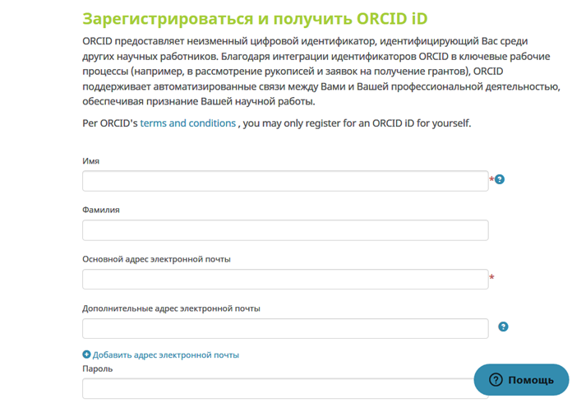
Присвоение идентификатора в системе ORCID

Slide 4
Регистрация ORCID ID
1. Зайдите на сайт
http://orcid.org
2. Выберите русский язык, если регистрация на английском языке
представляет для Вас трудности
3. Нажмите кнопку «Регистрация».
4. Затем нажмите кнопку «Зарегистрироваться и получить ORCID ID»
5. Пройдите процесс регистрации , указав:
имя;
фамилию;
адрес электронной почты;
пароль.
6. Обязательно корректно указывайте название организации
Financial University under Government of Russian Federation
7. Не забудьте подтвердить адрес электронной почты
Подтверждение придет на Вашу почту
8. Ваш номер ORCID будет в левой части профиля

Slide 5
Как добавить работу
1. Чтобы связать свой ORCID с профилями Web of Science (Researcher ID) и Scopus необходимо зайти в личный профиль и нажать кнопку «Добавить работу », затем «Найти и связать».
2. Необходимо выбрать пункт Researcher ID (профиль Web of Science) и Scopus.
3. Затем должна открыться новая вкладка, в которой необходимо разрешить доступ к Вашей записи ORCID.
4. После чего появится соответствующее окно Researcher ID (Web of Science) или Scopus, где необходимо ввести свой логин и пароль.

